Slide 1


Projet Pluridisciplinaire d'Informatique Intégrative PVCC 1A
Travail réalisé par BEKHEDDA Maxence, GERMAIN Léo, GIANELLI Thomas et WALTER Théo
1/13
Notes:
Brève amorce ~15s (Maxence)

Slide 2
01
02
ÉTAT DE L’ART
CONCEPT DE L’APPLICATION
03
GESTION DE PROJET
Quatre exemples d’utilisation de circuit court dans toute la France et dans nos villes
Idées et fonctionnalité de notre application ainsi qu’une maquette
Documents et méthodes utilisées pour la gestion de projet
2/13
Notes:
Présentation du sommaire ~10s (Maxence)

Slide 3




01
État de l’art
Échelle nationale
NatureOFrais
Locavor
Échelle locale
Mon Panier Local
Court-Circuit
3/13
Notes:
Expliquer que le circuit court est de plus en plus répandu et que des sociétés à différentes échelles existent ~30s (Thomas)

Slide 4
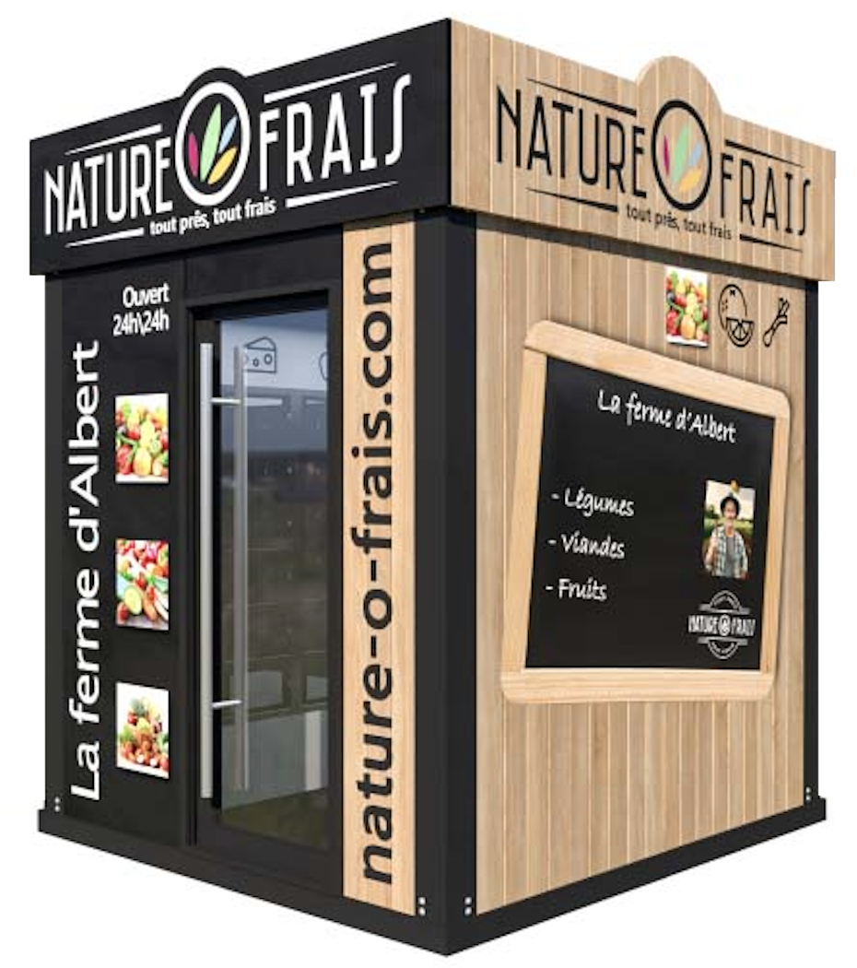
Casiers automatiques et distributeurs de produits fermiers
Les produits sont disposés dans des casiers (éventuellement réfrigérés)
Le client paye sa commande sur une borne automatique
Pas d’intermédiaire entre le producteur et le client
Le système est en expansion en France
4/13
Notes:
Présentation du système, exemple de société ~50s (Thomas)

Slide 5

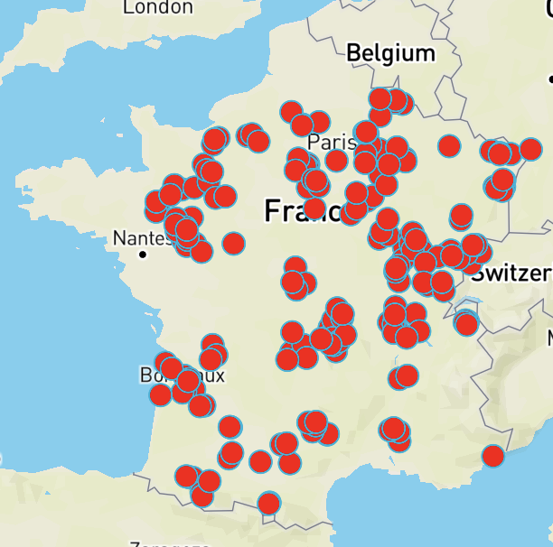
Locavor
S’inscrire dans une communauté LOCAVOR
Commander des fruits et légumes à des producteurs
Les récupérer au point relais
5/13
Notes:
Présentation du système, exemple de société ~40s (Léo)

Slide 6

Mon panier local
Livraison à domicile d’un panier de fruits et légumes locaux
Livraison hebdomadaire et personnalisée
Issue de l’agriculture locale et de saison
Communication par les réseaux sociaux
6/13
Notes:
Présentation du système, exemple de société ~50s (Maxence)

Slide 7
Court-Circuit
Épicerie et café dans Nancy
Développe une boutique en ligne utilisant le click & collect
Commande récupérable de 10h30 à 19h30 du mardi au samedi
7/13
Notes:
Présentation du système, exemple de société ~50s (Théo)

Slide 8

Notre application
02
8/13
Notes:
Transition, dévoilement du nom de l’appli et du logo ~15s (Théo)

Slide 9







POTAG – LE SOCIAL EN CIRCUIT-COURT
RESEAU SOCIAL
VENTE
ACCESSIBILITÉ
L’utilisateur a un profil et peut publier des photos de son jardin ou potager. Les autres utilisateurs, acheteurs ou vendeurs peuvent s’abonner à son profil. Les publications sont visible par ses followers.
L’utilisateur peut mettre en ligne des annonces et voir l’historique de ses annonces. Ses annonces sont visibles par les autres utilisateurs des alentours. Chaque vente donne lieu à une note .
L’utilisateur d’un tutoriel pour l’aider à utiliser l’application, ainsi que de le guider vers le casier dans lequel il doit déposer ses produits.
9/13
Notes:
Présentation de l’appli en se basant sur les 3 points ~2’15 (Maxence, Thomas, Léo)

Slide 10
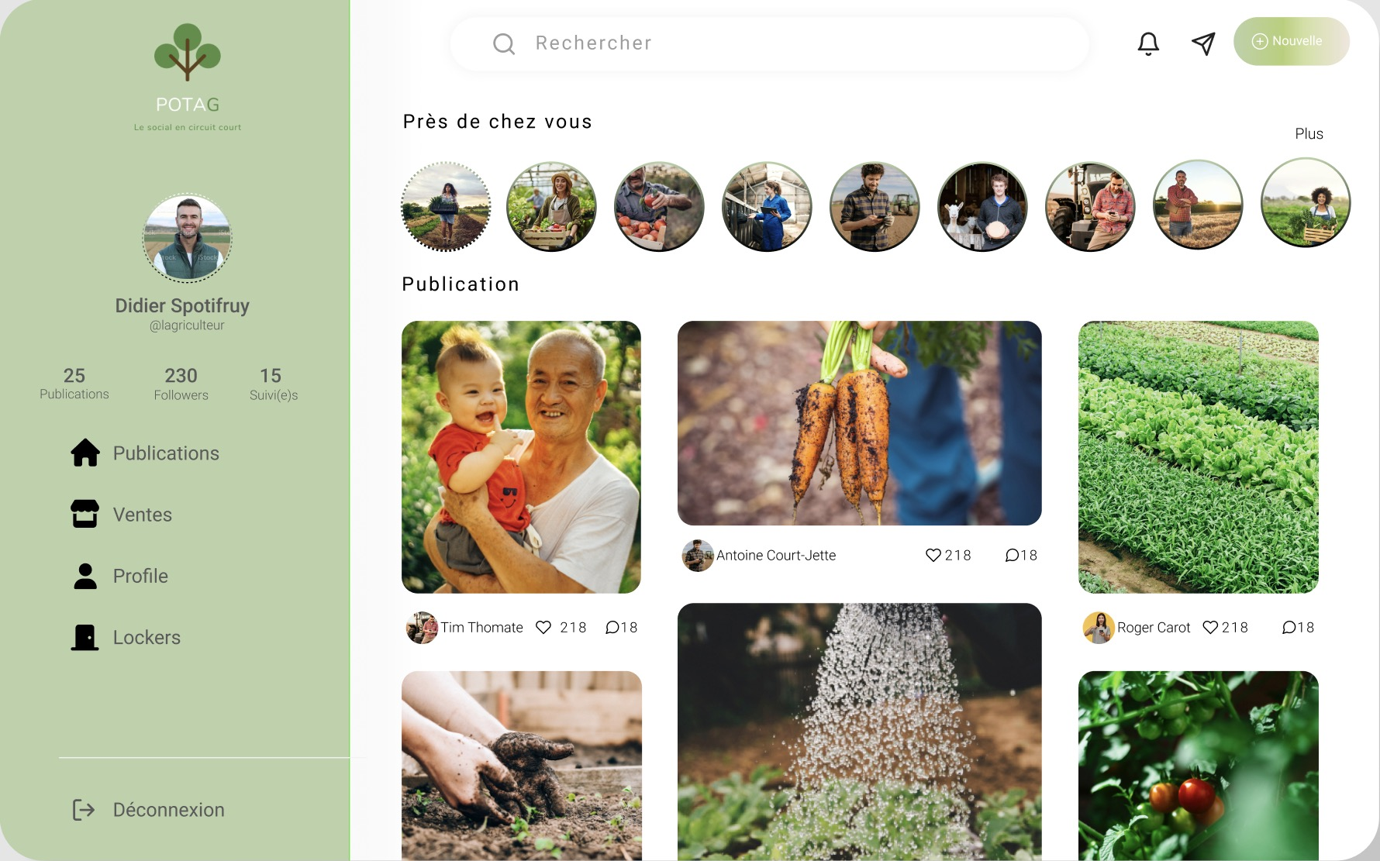
Idée de design
JUPITER
MARS
10/13
Notes:
Présentation d’un design imaginé pour notre appli ~30s (Théo)

Slide 11
03
Gestion de projet
11/13
Notes:
Transition, importance de la gestion de projet ~15s (Léo)

Slide 12
CAHIER DES CHARGES
La première étape dans la gestion d’un projet est de rédiger le cahier des charges.
Il reprend les points suivants :
Le cadrage (demande, parties prenantes, …)
Le déroulement du projet (jalons, contraintes planning, budget,)
12/13
Notes:
Détail du cahier des charges ~1’30 (Léo)

Slide 13
ToDo List en vue de la soutenance:
Tâches | État de l’art | Gérer la gestion du projet | Expliquer le concept de l’application et son aspect innovant | Rédiger le rapport | Réaliser la présentation | Préparation finale en vue de la soutenance
Charge de Travail | 8h | 6h | 2h | 8h | 4h | 2h
Organisation de l’équipe projet :
- Collaboration, pas de chef de projet
- Répartition des tâches équilibrée
13/13
Notes:
Contenu de la diapo ~1’15 (Maxence), Conclusion ~15s (Thomas)

